Slide 1
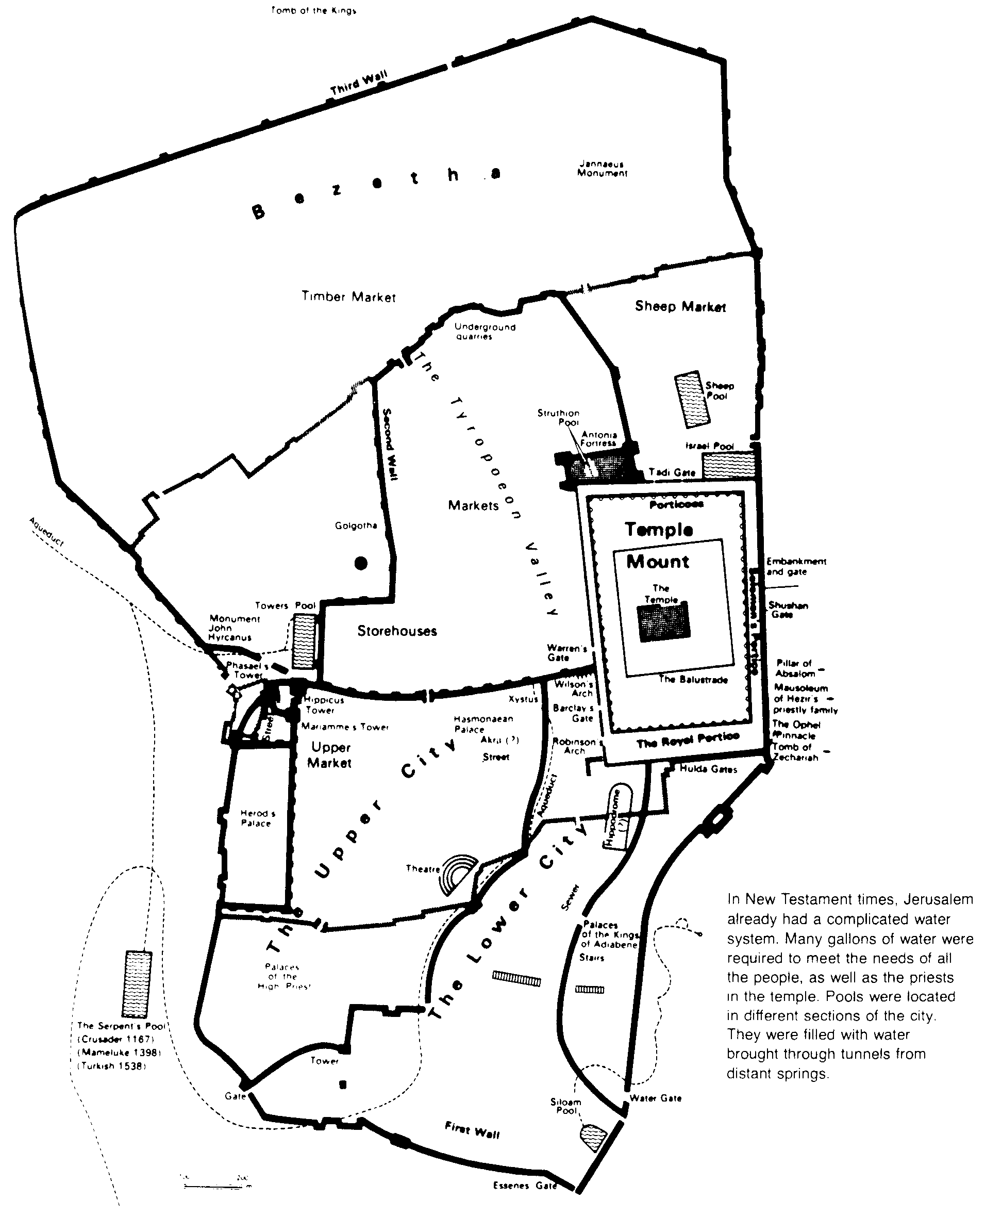
Tổng Quan
Tân Ước
Singapore Bible College
Rick Griffith, ThM, PhD
Biblestudydownloads.com

Slide 2
Các Sách Tân Ước
22
Phúc Âm
Lịch Sử
Mathiơ
Luca
Giăng
Công-vụ
Mác
Thư tín của Phao-lô
1 Têsalônica
1 Cô-rinh-tô
2 Têsalônica
2 Cô-rinh-tô
1 Timôthê
Ê-phê-sô
2 Timôthê
Philêmôn
Rô-ma
Galati
Philip
Côlôse
Tít
Thư tín Tổng quát
Tiên tri
Hêbơrơ
1 Phierơ
2 Phierơ
1 Giăng
2 Giăng
3 Giăng
Khải huyền
Giacơ
Giuđe
Notes:
What overall observations can you make in your small group for the NT?
• There are 5 parts to the NT (grouped by category)
• 4 versions of Christ's life but only one of the church
• Most the NT are letters (especially by Paul)
• 6 of Paul's 13 letters are to people he wrote twice (all follow-up except Rom & Col)
• 2 groupings (general epistles & gospels) named after their authors while Paul's after their recipients

Slide 3
Parallel OT & NT Structure
Foundation
Past
Present
Future
OT
Torah
History
Wisdom
Prophecy
NT
Gospels
Acts
Epistles
Revelation
Erich Zenger, Einleitung in das Alte Testament (Stuttgart: W. Kohlehammer, 1995), 34; cited in Gregory Goswell, "Two Testaments in Parallel: The Influence of the Old Testament on the Structuring of the New Testament Canon," JETS 56 (2013): 461.

Slide 4

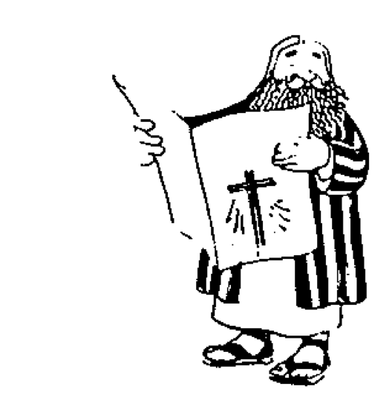




Căn Nhà Tân Ước
21
Thư tín Giám mục
 | 1 Timôthê | 2 Timôthê | Tít |  | Philêmôn
Thư Phao-lô gửi các Hội Thánh | 2 Têsalônica |  |  |  | Khải huyền | Thư tín Tổng quát
 | 1 Têsalônica |  |  |  | Giuđe
 | Côlôse |  |  |  | 3 Giăng
 | Philip |  |  |  | 2 Giăng
 | Êphêsô |  |  |  | 1 Giăng
 | Galati |  |  |  | 2 Phierơ
 | 2 Côrinhtô |  |  |  | 1 Phierơ
 | 1 Côrinhtô |  |  |  | Giacơ
 | Rôma |  |  |  | Hêbơrơ
 | Công vụ
 | Mathiơ | Mác |  | Luca | Giăng
Các Sách Lịch sử
Adapted from Walk Thru the Bible
Notes:
What overall observations on the NT can you make from this diagram?
Gospels and Acts form the primary and secondary foundations of the NT.
On the historical foundation are two pillars of 9 books each.
Paul’s letters to churches in the left pillar all fit into Acts.
Paul didn’t write any inspired letters to churches after Acts.
Pauline letters are named after recipients while General after authors (except Hebrews)
The four gospels are named after their authors.
Every book that ends in "ns" is Pauline
All Pastoral Epistles begin with "T"
All General Epistles were written after Acts except James.
Each of the 2 pillars also have a foundational book: Romans & Hebrews (also their longest)
Both pillars also end up in books that primarily deal with eschatology
Instruction to the leaders comprise only 4 books
Only 4 NT books are written to an individual
i.e., the NT is written not to leaders primarily but to the average Christian
Each 1st book of multiple (1-2 Cor, 1-2 Thess, etc.) is longer & more significant

Slide 5
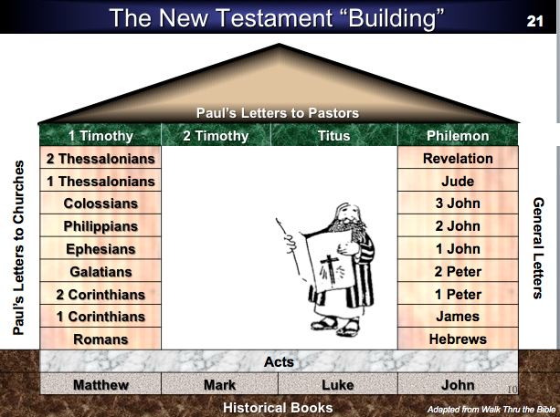
Nhận xét về
Cấu trúc Tân Ước
21
Các sách Phúc âm và Công vụ hình thành nền tảng chính và phụ của Tân Ước.
Bốn sách Phúc Âm được đặt tên theo trước giả.
Nền tảng lịch sử là hai cột trụ với 9 sách mỗi bên.
Những thư Phao-lô gởi cho các Hội Thánh bên cột trái đều phù hợp với Công vụ
Sau sách Công vụ, Phao-lô không còn viết thư nào cho Hội Thánh nữa.
Thư Phao-lô viết được đặt theo tên người nhận, trong khi thư Tổng quát đặt theo tên trước giả (trừ sách Hêbơrơ).
Tất cả thư tín Giám mục đều bắt đầu bằng chữ “T”.

Slide 6
Nhận xét về
Cấu trúc Tân Ước
21
Tất cả thư Tổng quát đều viết sau Công vụ, trừ thư Giacơ.
Mỗi cột trụ đều bắt đầu bằng một sách nền tảng: Rôma và Hêbơrơ (cũng là sách dài nhất).
Cả hai cột trụ đều kết thúc bằng những sách liên quan đến Lai thế học.
Có 4 sách chỉ dẫn dành cho lãnh đạo.
Chỉ có 4 sách Tân Ước viết cho cá nhân (td. Tân Ước không phải dành cho lãnh đạo mà cho tín hữu trung bình).
Trong thư tín đôi hoặc ba thì thư đầu dài hơn và quan trọng hơn (1-2 Cô, 1-2 Tê, v.v…).

Slide 7
EACH NT BOOK IN THREE WORDS
33
LỊCH SỬ
của Đấng Christ
KINH NGHIỆM
của Hội Thánh
TIÊN TRI
về Tương lai
Mathiơ – Mêsia cho người Do thái
Mác – Mêsia là Đầy tớ
Luca – Làm con Người
Giăng – Giêxu là Đức Chúa Trời
Rô – Công chính của Đức Chúa Trời
1 Cô – Nan đề Hội Thánh được xử lý
2 Cô – Uy tín Phao-lô được khôi phục
Ga. – Phúc âm của Tự do
Eph. – Sự Tôn cao trong Đấng Christ
Phil. – Ưu tiên của sự Hiệp một
Col. – Đầu đã thăng thiên của Hội Thánh
1 Tê – Chiến thắng trước khi Hồi lai
2 Tê – Đại nạn trước khi Hồi lai
1 Ti – Tin cậy nơi Timôthê
2 Ti – Dạy dỗ Hội Thánh
Tít – Không chân thật, Giáo sư giả bị vạch mặt
Phlm. – Tha thứ cho Ônêsim
Khải thị – Khải thị về Tương lai
Lịch sử Hội Thánh
Công vụ – Các Sứ đồ của
Hội Thánh
Hê – Nhanh chóng Trưởng thành
Giacơ – Jews' Belief Behaves
1 Phi – Kiên trì trong thử thách
2 Phi – Phạt Giáo sư giả
1 Gi – Vui trong tình Thông công
2 Gi – Đoán xét giáo sư giả
3 Gi –Vui trong sự Hiếu khách
Giuđe – Phán xét kẻ Bội đạo
Terry Hall, Bible Panorama, 158

Slide 8

Niên đại
Tân Ước

Slide 9
Phúc Âm
48
Mathiơ
Mác
Luca
Giăng
NIV Study Bible, 1471
Chữ “Phúc âm” do chữ cổ Anh ngữ "God-spell.“ Dịch từ chữ Hi-lạp có nghĩa là “tin lành."
Thời xưa, người loan tin của đức vua thường rao “tin vui” về sinh nhật nhà vua khắp các tỉnh thành trong vương quốc.
Ý nghĩa tương tự trong Tân Ước. Bốn sách Phúc Âm loan tin vui về Chúa Giêxu.
Thế giới cổ biết về lịch sử, thi ca, tiên tri và thư tín. Nhưng một “Phúc Âm” là điều mới mẻ với họ.”
Tại đây, các trước giả được linh cảm nên không chỉ viết lịch sử. Họ còn tạo nên niềm tin (Gi 20:30-31) bằng cách công bố tin mừng rằng Đức Chúa Trời đã sai Đấng Mêsia đến thế gian, như Cựu Ước đã hứa.

Slide 10
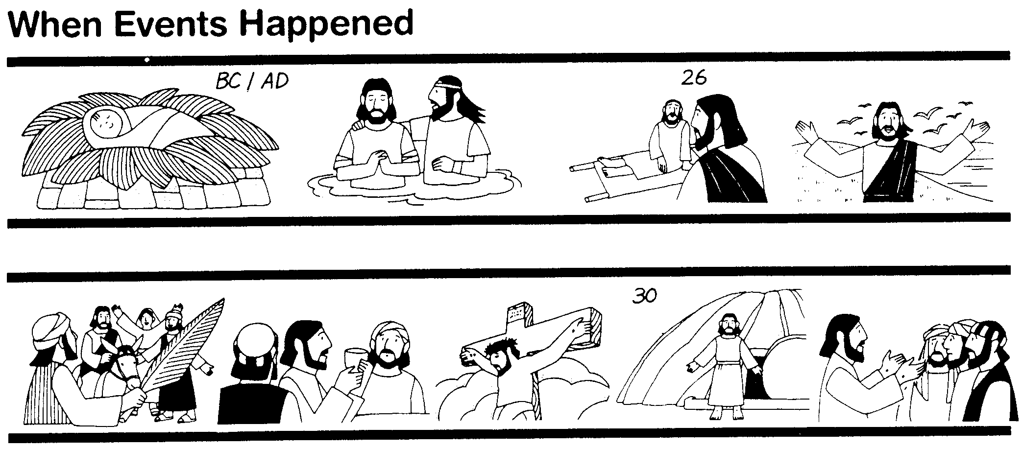
Sách Cộng Quan
Vì sao có bốn sách Phúc âm? Có lẽ cùng lý do có sự mô tả khác nhau như cách một viên ngọc có những góc cắt khác nhau trong mắt người nhìn. Mathiơ mô tả một phương diện của đới sống Đấng Christ , Mác mô tả mặt khác, và Luca mặt thứ ba.
48
Mathiơ
Mác
Luca
Giăng
Ba sách này giống nhau đến nỗi chúng được gọi là Phúc Âm Cộng Quan (“cùng thấy," hoặc “thấy giống"). Cả ba sách đều nhìn cuộc đời Chúa Jesus theo quan điểm lịch sử. Mặt khác, Phúc Âm Giăng dựa trên ý nghĩa nội tâm về cuộc đời và sự dạy dỗ của Ngài.
Khi những sự kiện xảy ra

Slide 11
Những Điểm Giống Nhau
49
Mathiơ, Mác và Luca rất giống nhau trong khi Giăng lại khác.
Ba sách Phúc Âm đầu giống nhau:
  Ngôn ngữ
  Tài liệu trích dẫn
  Thứ tự tổng quát các sự kiện và những câu nói của Chúa Jesus.
Tính theo con số:
  91 phần trăm sách Mác có trong Mathiơ
  53 phần trăm sách Mác có trong Luca
Chính những chỗ giống nhau này gợi lên thắc mắc về nguồn gốc của ba sách Cộng Quan. Có phải các trước giả dựa trên một nguồn chung? Hay họ dựa lẫn nhau?

Slide 12


CHỮ GÌ NGHE LẠ TAI…
51a
CỘNG QUAN:
1
2
MATHIƠ
MÁC
CHO:
DO-THÁI
CHO:
LA-MÃ
NHƯ:
VUA
NHƯ:
ĐẦY TỚ
Điều:
NÓI
ĐiỀU
NGÀI:
LÀM
CỘNG QUAN:
“CÙNG THẤY NHƯ NHAU”
“CÙNG THẤY NHƯ NHAU”
3
LUCA
CHO:
HI-LẠP
NHƯ:
NGƯỜI
ĐiỀU
NGÀI:
CẢM THẤY
20
3
Notes:
Now comes that word that's a strange one to many...
//// SYNOPTIC…meaning…
//// … “TO SEE TOGETHER”…add these words to that triangle shape on your study help.
//// It is a term from Greek roots that means seeing a group of things together... from the same general perspective. One word that, again, helps organize and categorize the enormous factual base that makes up our Bible.

Slide 13
CÁC SÁCH CỘNG QUAN:”THẤY GiỐNG NHAU” ”
1
MATHIƠ
2
MÁC
CHO:
DO THÁI
LA MÃ
CHO:
NHƯ:
VUA
NHƯ:
ĐẦY TỚ
ĐiỀU
NGÀI:
NÓI
ĐiỀU
NGÀI:
LÀM
∑
3
LUCA
4
GIĂNG
CHO:
HY LẠP
CHO:
HỘI THÁNH
NHƯ:
TRỜI/NGƯỜI
LÀ:
ĐCT
ĐiỀU
NGÀI:
CẢM NHẬN
Ý MUỐN NÓI
CHÚA
21
1
Notes:
Follow the arrows as they link together the gospels of MATTHEW, MARK and LUKE. Again…you'll notice that JOHN is not among them. Those three are the so-called SYNOPTIC Gospels...THEY ARE SEEN TOGETHER...in that these works take on that ground-level view of the human history of Jesus Christ just as he walked about Palestine in the days of his ministry. The Man…and his Mission among his People.
Ở một phươngdiện khác... Phúc-âm Giăng - ởđây được xemxét với một dấu TỔNG (SUMMA) quenthuộc của toán-học - đạidiện cho toànbộ những gì Chúa Giêxu Cơđốc MUỐN NÓI - tổng của tấtcả những gì Người giảng và bàytỏ - cả ở nơi côngcộng và ở chỗ riêngtư. Cho rằng Chúa Giêxu rõràng là chính ĐCT, nên Giăng đã nâng tầm chântrời thuộclinh của chúngta trong những cáchthức mà ba phúc-âm kia không làm được.
**Chữcái Sigma của Hilạp là kýhiệu toánhọc quốctế để chỉ Tổng/Tổngsố (Sum)

Slide 14
CHỒNG CHÉO TRONG 4 SÁCH PHÚC ÂM
51b
1
MATHIƠ
2
MÁC
7% ĐỘC ĐÁO!
Báp-têm
Lễ Tiệc Thánh
Giáng-sinh
Gia phả
Cho 5000 người ăn
Sự Thương khó
3
LUKE
4
GIĂNG
92% độc đáo!
16
Notes:
Each of the Gospels say things that the others don't...
//// MATTHEW was believed by the early church to have written first...
//// MARK shares a lot of material with Matthew, such as Christ's baptism and supper...
//// LUKE also has much overlap with Matthew and Mark, such as Christ's baptism and supper—but only Matthew and Luke record Christ's birth and genealogy. However, the fourth…
//// JOHN, stands alone in terms of its material. Only 8% of it repeats stories from the others—such as the feeding of the 5000, and, of course, His death and resurrection.
//// But the remaining 91% of JOHN you will find only in JOHN.

Slide 15

Nan Đề của Cộng Quan
49
Mathiơ, Mác & Luca nói tóm gọn:
Chúng ta giải thich điều giống nhau như thế nào?
Chúng ta giải thích điều khác nhau như thế nào?

Slide 16
Ưu tiên có trong Mác
51
51
Mác
661
1068
1149
500
350
Mathiơ
Luca
Con số diễn tả những câu có trong mỗi nguồn khả dĩ
235
333
Q
564
M
L

Slide 17

Thời gian viết Sách Cộng Quan
49
Trích từ NIV Study Bible, 1431
Mác
MATHIƠ
LUCA
MÁC
MATHIƠ
LUCA
Giả thuyết A:
Giả thuyết B:
Mathiơ và Luca dùng nguồn Mác
Mathiơ và Luca không dùng tư liệu từ Mác
Quan điểm #1
Quan điểm #1
Mác viết vào thập niên 50 hay đầu 60
Mác có thể viết trong khoảng từ 50-70
(1) Mathiơ viết cuối thập niên 50 hay thập niên 60
Quan điểm #2
(2) Luca trong khoảng 59-63
Mác viết trong khoảng 65-70
Quan điểm #2
(1) Mathiơ viết đầu thập niên 50 (xem bài Mathiơ)
Mác viết từ 65-70
(1) Matthiơ viết khoảng thập niên 70
(2) Luca viết 59-63 (xem bài Luca)
(2) Luca viết trong thập niên 70

Slide 18
Xử Lý Nan Đề Các Sách Cộng Quan
49
Những thắc mắc thế này thường gọi là Nan Đề Sách Cộng Quan. Một vài giải thích được đưa ra:
Sử dụng truyền khẩu. Một số người cho rằng truyền thống đã trở thành khuôn mẫu đến nỗi nó trở thành nguồn chung cho các sách Phúc Âm.
Sử dụng một Phúc Âm sớm. Một số người mặc nhiên công nhận rằng các trước giả Cộng quan đều dùng chung một nguồn Phúc Âm có sớm, bây giờ đã thất lạc.
Sử dụng những tác phẩm được viết ra. Một số người cho rằng một số tác phẩm được viết ra bao gồm những sự kiện khác nhau trong đời sống Chúa Jesus và các trước giả Phúc Âm đã sử dụng.
Phụ thuộc lẫn nhau. Một số người cho rằng các trước giả Cộng quan lấy tư liệu lẫn nhau, kết quả những điều họ viết thường là tương tự.
NIV Study Bible, 1431

Slide 19
Xử Lý Nan Đề Các Sách Cộng Quan
49
Sử dụng hai nguồn chính. Tquan điểm phổ thông nhất hiện nay là Mác và một tài liệu mang tính giả thuyết, gọi là Quelle (tiếng Đức nghĩa là “nguồn") hay còn gọi là Q, được Mathiơ và Luca sử dụng làm nguồn cho hầu hết các tư liệu có trong hai sách Phúc Âm này.
Sự ưu tiên và sử dụng sách Mathiơ. Một quan điểm khác cho rằng hai sách Cộng quan kia lấy tư liệu từ sách mathiơ như nguồn chính.
7. Một kết hơp của đa số những điều ở trên. Giả thuyết này cho rằng các trước giả của Phúc Âm Cộng Quan sử dụng lời truyền khẩu, các tác phẩm, sự nương dựa lẫn nhau của các trước giả Cộng quan khác, hoặc trên các sách Phúc Âm , và lời chứng của các nhân chứng.
NIV Study Bible, 1431

Slide 20
Giả thuyết Hai-Nguồn
50
Q
S.C. 50
Mác
S.C. 65
Mathiơ
Luca

Slide 21
Giả thuyết Bốn-Nguồn
50
M
Giêrusalem
SC 60-65
Mác
Rome
SC 65
Q
Antioch
SC 50
L
Caesarea
Proto-Luca
Mathiơ
Antiốt
SC 85
Luca
Sê-sa-rê, Côrinhtô?
SC 60, SC 80
Antiốt
Truyền thống
Nguồn từ
Luca 1-2

Slide 22
Sách viết lúc nào…
52
1
MATHIƠ
2
MÁC
TO:
JEWS
TO:
ROMANS
S.C.60
S.C.
Cuối 50-Đầu 60
AS:
KING
AS:
SERVANT
WHAT
HE:
WHAT
HE:
SAID
DID
3
LUCA
4
GIĂNG
GREEKS
CHURCH
S.C.
60
S.C. 80-90
SAU CỘNG QUAN
TO:
TO:
AS:
GOD/MAN
AS:
GOD
WHAT
HE:
WHAT
HE:
FELT
MEANT
27
4
Notes:
Now…what about the dates of the writing of these crucial documents? And here we are left to our best scholarly guesses. There will ALWAYS be argument here. But some of the best guesses, based on decades of academic research and study are these – in suggested order…
//// MATTHEW…composed sometime during the A.D. 40s…
//// LUKE is suggested as next, between the years A.D. 57 and 59 A.D…
//// Mark…in the next decade…between 64 and 68…
//// and finally…John’s Gospel…around A.D. 69….but certainly after the Synoptics were set down. Again, you will always find disagreement on these dates. However, these dates are from the research of well-known Christian scholars and teachers.

Slide 23

Thời gian khả dĩ cho Phúc Âm Giăng
109
Dễ xác định quyền tác giả hơn là thời gian Giăng viết. Ba giai đoạn được đưa ra cho thời gian viết sách Phúc Âm Giăng :
Cuối thế kỷ thứ nhất
Thế kỷ thứ hai
Trước 70 S.C.
33
Chúa Jesus
chết
70
Đền thờ
bị phá hủy
95
Giăng
qua đời

Slide 24
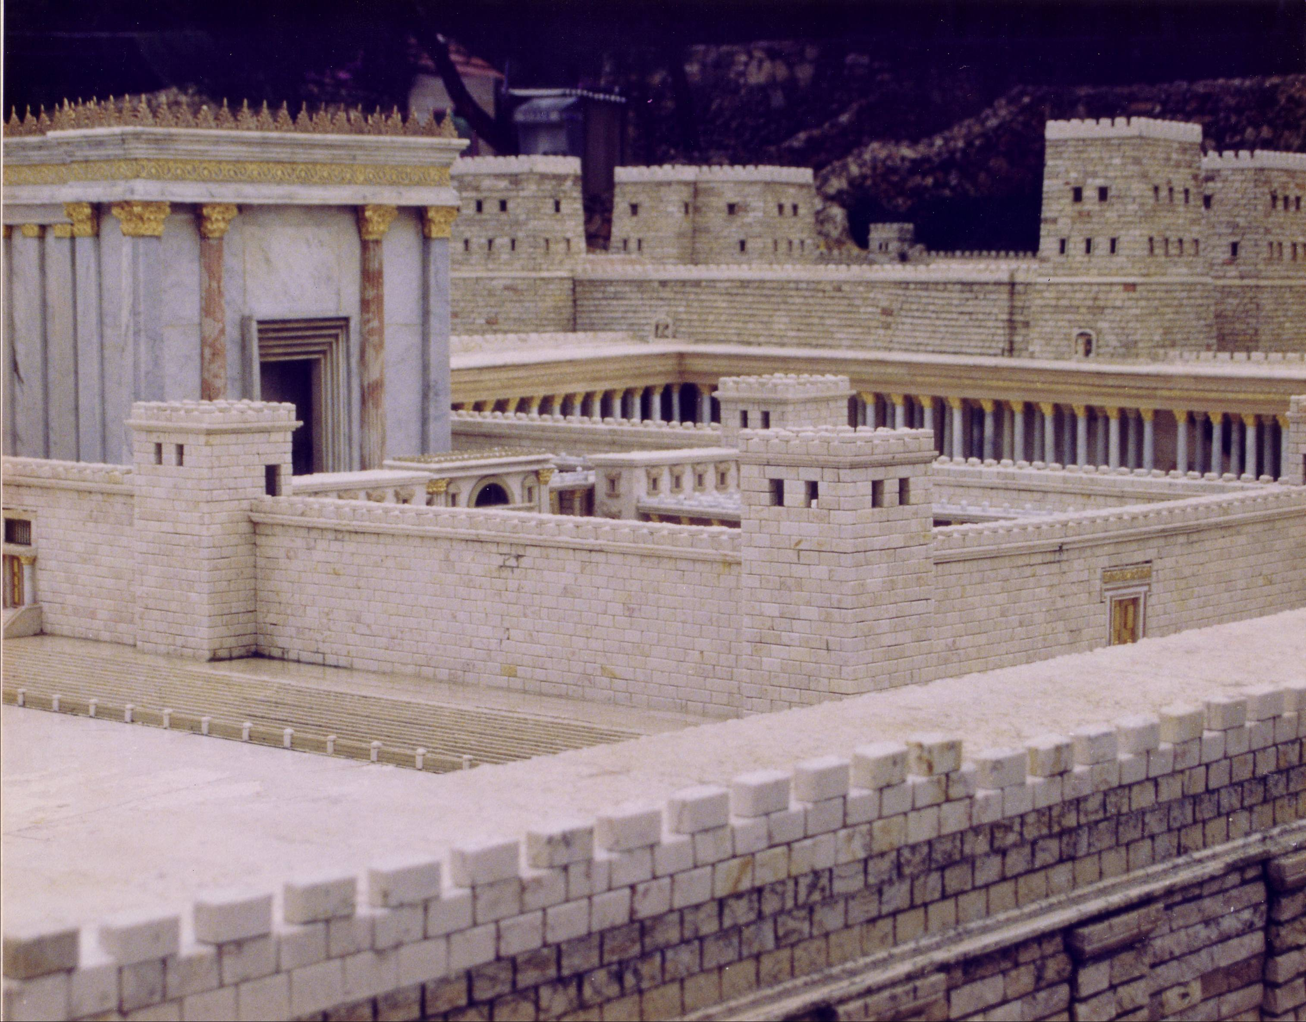
Đền thờ đứng vững đến năm 70 S.C.

Slide 25
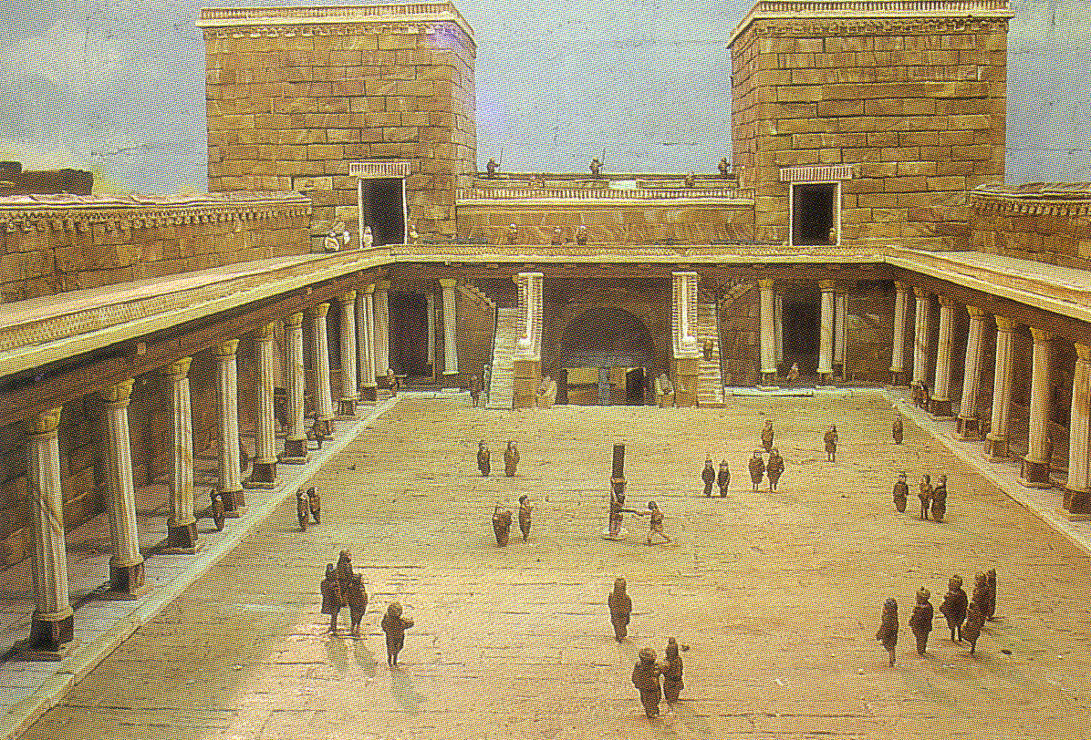
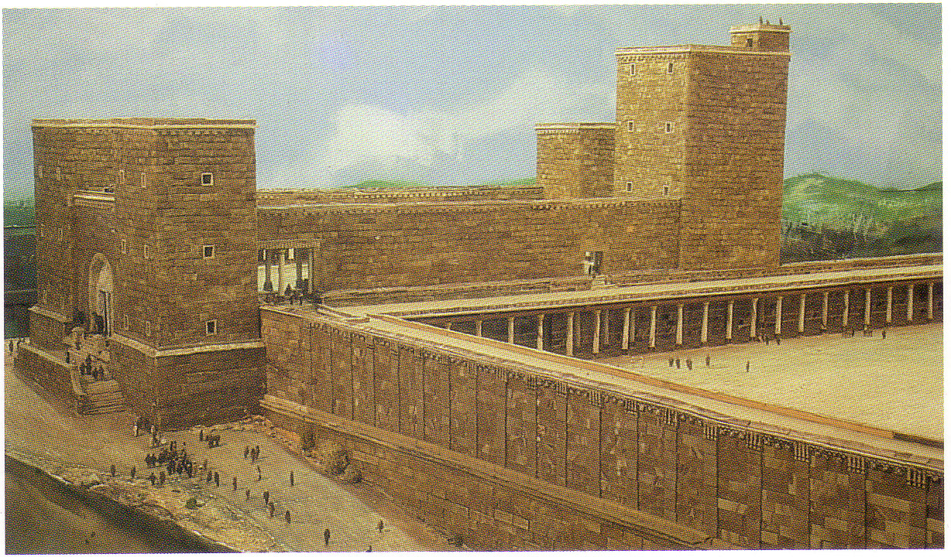
Đồn Antonia

Slide 26
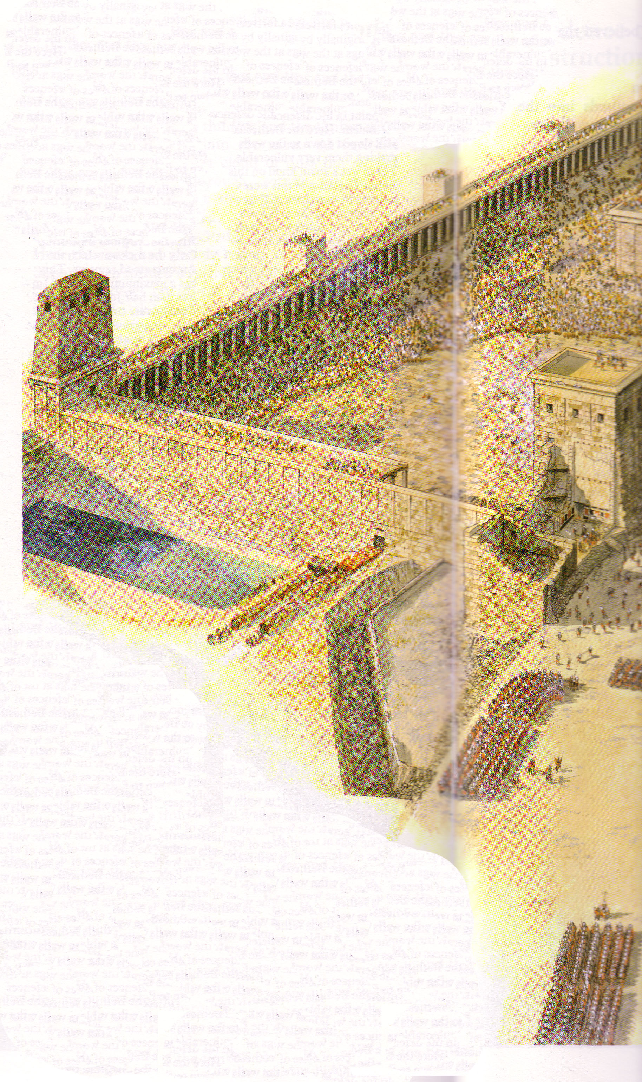
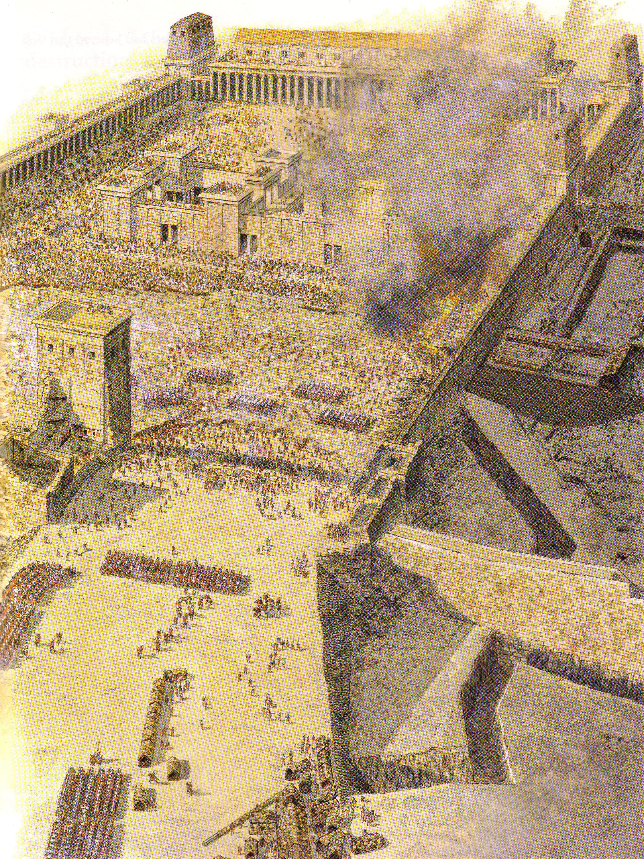
Đền thờ bị tấn công
Tháng Chín 70 S.C.
Ao chiên

Slide 27
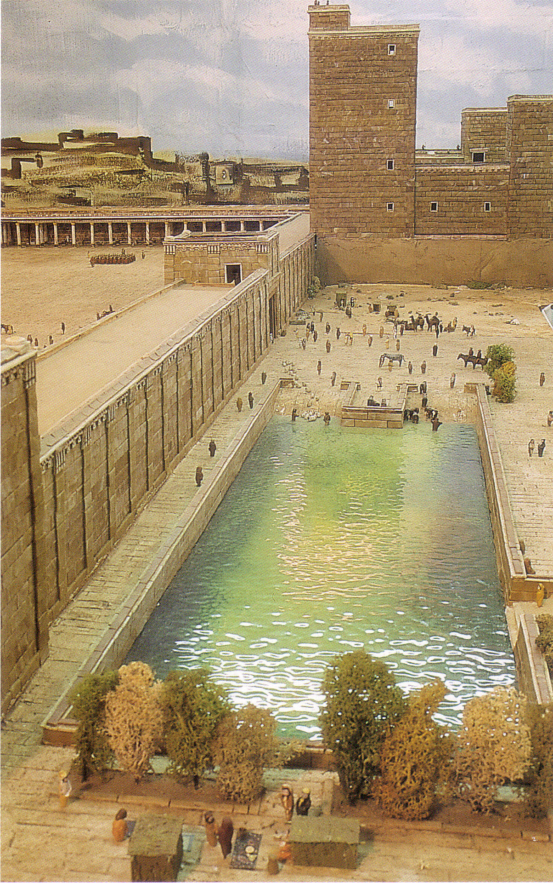
Ao Israel
(Ao Chiên phía Nam của Ao Bêtếtđa)

Slide 28
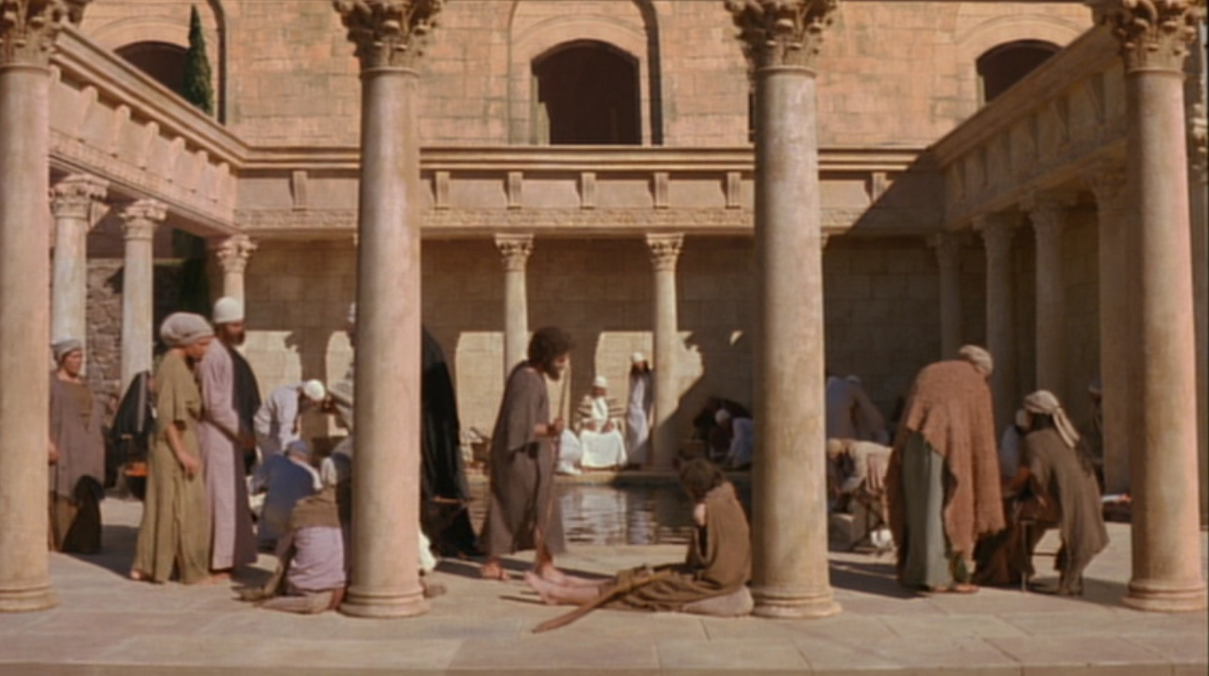
Ao Bêtếtđa
“…tại thành Giê-ru-sa-lem, gần cửa Chiên, có một cái ao, tiếng Hê-bơ-rơ gọi là Bê-tết-đa, …” Giăng 5:2

Slide 29
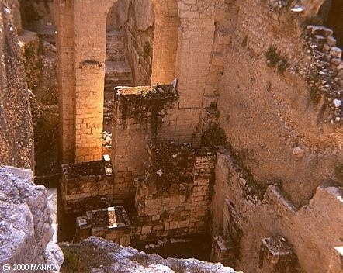
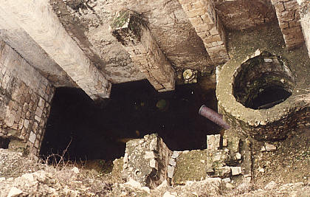
Ao Bêtếtđa
“tại thành Giê-ru-sa-lem, gần cửa Chiên, có một cái ao, tiếng Hê-bơ-rơ gọi là Bê-tết-đa,…” Gi 5:2

Slide 30
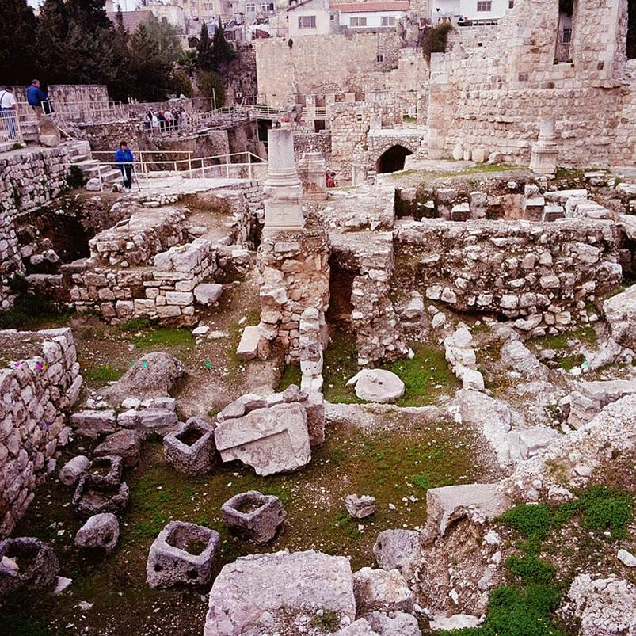
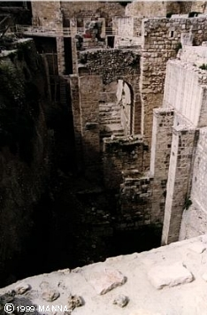
Tàn tích Ao Bêtếtđa

Slide 31
So Sánh 4 Sách Phúc Âm
52
 | Mathiơ | Mác | Luca | Giăng
Trước giả | Mathiơ | Mác | Luca | Giăng
Trước khi được cứu | Thu thuế | Không (còn trẻ) | Bác sĩ | Ngư phủ
Chủng tộc | Do Thái | Do thái | Dân Ngoại | Do Thái
Công việc/ Ân tứ | Sứ đồ | Phục vụ Chăn bầy | Phục vụ Dạy dỗ | Sứ đồ
Độc giả | Do thái | La Mã | Dân Ngoại Hy lạp | Thế giới
Chú ý | Dấu lạ (1 Cô 1:22) |  | Sự khôn ngoan (1 Cô 1:22)
Thuộc linh | Chưa tin | Tín hữu | Chưa tin | Tín hữu
Nhu cầu cơ bản: | Đấng Mêsia & giới thiệu Vương quốc | Điển hình chịu khổ (cổ vũ môn đồ hóa) | Tính phổ quát (& phát triển vương quốc) | Thần tánh

Slide 32
So Sánh 4 sách Phúc Âm
52
 | Mathiơ | Mác | Luca | Giăng
Thời gian | Thập niên 40 | 64-68 | 57-59 | Sau thập niên 60
Nơi viết | Antiốt hay Syri | Rôma | Sêsarê /Rôma | Êphêsô
Người nhận | Palestine | Rôma | Thêôphilơ | Á châu, v.v…
Jesus là… | Vua Israel (Mêsia) | Đầy tớ chịu khổ (Thần tánh) | Người lý tưởng (Mêsia) | Con Đức Chúa Trời (Thần tánh)
Câu chìa khóa | 21:5 | 10:45 | 19:10 | 20:31
Chủ đề | Luật pháp | Quyền lực | Ân điển | Vinh quang
Nhấn mạnh Nghĩa đen | Bài Giảng | Phép lạ | Ngụ ngôn | Ẩn dụ
Sắp xếp | Theo đề tài | Thời điểm | Thời điểm | Đề tài
Gia phả | Ápraham đến Giôsép | Không | Không | Không

Slide 33
So Sánh 4 sách Phúc Âm
52
 | Mathiơ | Mác | Luca | Giăng
Phạm vi | Giáng sinh –Phục sinh | Chức vụ– Phục sinh | Chức vụ - Phục sinh | Chức vụ- Phục sinh
Sắc thái | Tiên tri | Mục vụ | Lịch sử | Tâm linh
Lời của Chúa | 60% | 42% | 50% | 50%
Đoạn | 28 | 16 | 24 | 21
Câu | 1068 | 661 | 1149 | 878
Câu trong từng đoạn | 38 | 41 | 48 | 42
Trích C.Ư. | 53 | 36 | 25 | 20
Ám chỉ C.Ư. | 76 | 27 | 42 | 105
Tham khảo C.Ư. | 129 | 63 | 67 | 125
Tư liệu riêng | 42% | 7% | 59% | 92%
Phân chia | ------------------- Phúc Âm Cộng Quan---------------- |  |  | Phúc Âm Bổ sung

Slide 34

How Well Do You Know the Life of Christ?
Bạn có biết rõ về Cuộc đời Chúa Giêxu?
53
4
Đi dự đám cưới
Bạn có thể sắp
xếp những sự
kiện này theo
thứ tự thời
gian không?
6
Trò chuyện với Nicôđem
3
Bị kẻ thù cám dỗ
7
Sứ điệp trên Núi
1
Sinh tại Bếtlêhem
5
Dẹp sạch Đền thờ (lần 1)
10
Rửa chân cho các môn đồ
8
Ngụ ngôn về Vương Quốc
2
Làm thợ mộc tại Naxarét
9
Tại mộ của Laxarơ
Terry Hall, Bible Panorama, 121

Slide 35
Tổng Quan Tân Ước
38
124
39-41
“Cho đến tận cùng trái đất” (Công vụ 1:8)
CV 9 13 14 15 16 18 21 27 28
Tư 48-
Chín 49
1
Galati
Tư 50-
Chín 52
2
Êgiê
Xuân 53-
Năm 57
3
Asi
Hai 60-
Ba 62
1
Rôma
Xuân 62-
Thu 67
4
T.B.Nha
Tám 67-
Xuân 68
2
Rôma
Hè 35-
37
Damách
Antiốt
Năm 57-
Tám 59
Ra Tòa
Thu 49
Hội đồng
Xuân 68
Hội Thánh phát triển
35 48 49 50 52 53 57 60 62 67 68 95
Mat
Luca
Công vụ
Mác
Giăng
Gal
1 Tê
1 Cô
Eph
1 Ti
2 Ti
Giuđe
Giacơ
2 Tê
2 Cô
Col
Tít
Hê
1 Gi
Rôma
Phlm
1 Phi
2 Gi
Phúc Âm & Công vụ
Phil
2 Phi
3 Gi
Thư tín Phao-lô
1234
Hành trình
Rev
Thư tín Tổng quát
Rôma
Bị tù
No Animations

Slide 36
Những chữ chìa khóa trong Tân Ước
24
Thời gian | Sách | Chữ chìa khóa | Sứ đồ Phao-lô | Tín lý
40s | Mathiơ | Nước thiên đàng |  | Hội Thánh học
44-47 | Giacơ | Việc làm |  | Cứu thục học
49 | Galati | Xưng công bình | HTTG 1 | Cứu thục học
51 | 1 Têsalônica | Sự cất lên | HTTG 2 | Lai thế học
51 | 2 Têsalônica | Cơn Đại nạn | HTTG 2 | Lai thế học
56 | 1 Côrinhtô | Sự nên thánh | HTTG 3 | Hội Thánh học
56 | 2 Côrinhtô | Chức sứ đồ | HTTG 3 | Hội Thánh học
56-57 | Rôma | Sự Công bình | HTTG 3 | Cứu thục học
57-59 | Luca | Tể trị I |  | Truyền giáo học

Slide 37
Những Chữ Chìa khóa trong Tân Ước
24
Thời gian | Sách | Chữ chìa khóa | Sứ đồ Phao-lô | Tín lý
60 | Ephêsô | Sự Hiệp một | Ở tù lần 1 | Cơ đốc học (Đầu)
61 | Côlôse | Thần tánh | Ở tù lần 1 | Cơ đốc học (ĐCT)
61 | Philêmôn | Sự tha thứ | Ở tù lần 1 | Cơ đốc học (Giải hòa)
62 | Philip | Thái độ | Ở tù lần 1 | Cơ đốc học (Gương)
62 | Công vụ | Tể trị II |  | Truyền giáo học
62 | 1 Timôthê | Thứ tự | HTTG 4 | Hội Thánh học
64 | 1 Phierơ | Sự chịu khổ |  | Lai thế học
64 | 2 Phierơ | Tri thức |  | Lai thế học
64-68 | Mác | Môn đồ hóa |  | Lai thế học

Slide 38
Những chữ Chìa Khóa trong Tân Ước
24
Thời gian | Sách | Chữ chìa khóa | Sứ đồ Phao-lô | Tín lý
66 | Tit | Hành xử | Hành trình thứ 4 | Hội thánh học
67 | 2 Timôthê | Tín lý | Bị tù lần 2 | Hội Thánh học
67-68 | Hêbơrơ | Vượt trội |  | Cơ đốc học
c. 69 | Giăng | Tin |  | Cứu thục học
75 | Giuđe | Người giả vờ |  | Lai thế học
85-95 | 1 Giăng | Yêu thương |  | Cứu thục học
85-95 | 2 Giăng | Giới hạn |  | Truyền giáo học
85-95 | 3 Giăng | Các giáo sĩ |  | Truyền giáo học
95-96 | Khải huyên | Đắc thắng |  | Lai thế học

Slide 39
25
Message Statements for the New Testament Books
Subject + Purpose = Message
What the book says Why it says it Main (Big) Idea
(Theme) (Reason) (Summary Statement)
Matthew
Matthew: (1) proves Jesus as Messiah for unbelieving Jews to trust Him, and (2) explains that the kingdom is postponed due to Israel's rejection of Christ as King for believing Jews to see His present kingdom authority as residing in the Church.
Mark
Mark presents in a pastoral concern selected events about Christ, the Son of God (deity) who serves as the model Suffering Servant, to exhort persecuted Roman believers to true discipleship for Christ.

Slide 40
Message Statements for the New Testament Books
25
Luke
Luke presents the sovereignly directed progress of the kingdom message from the Jewish rejection of Christ as Messiah to Gentile acceptance to confirm the faith of Gentile believers by affirming Him as Savior of believing Gentiles as well as Jews.
John
John proves Jesus to be the Son of God (deity) made man through selected signs and discourses of Christ to convince unbelieving Gentiles to believe in Him and receive eternal life.
Acts
Luke presents God's sovereignly directed progress of the kingdom message from Jerusalem Jews to Roman Gentiles in early church history in order to prove God as responsible for His Church and to exhort believers to witness everywhere.

Slide 41
Message Statements for the New Testament Books
25
Romans
Paul expounds the righteousness of God which requires that justification be only by faith in Christ and not by works of the Law in order to solve conflicts between Jewish and Gentile believers at Rome before his soon arrival.
1 Corinthians
Paul explains the proper functioning of the church in response to reports about the Corinthians' divisions, disorders, and doctrinal difficulties to assure that the church makes its positional sanctification practical.
2 Corinthians
Paul defends his apostleship against attacking false teachers to assure both the Corinthians' doctrinal foundation and their promise to give to Jerusalem saints, thus providing an example of respect for and giving to church leaders today.

Slide 42
Message Statements for the New Testament Books
26
Galatians
Paul defends his apostleship and justification by faith to the South Galatian churches to counter false teaching by Judaizers so that the Galatians would not live by a legalistic system based upon the Law.
Ephesians
Paul explains God's mystery—the unity of Jews and Gentiles in the Church who are equal positionally—to exhort these two groups at Ephesus to live worthy of this calling through a unified love for one another as a testimony to the world.
Philippians
Paul exhorts the believers at Philippi to imitate Christ's attitude that they might stand firm in a joyful, humble, and peaceful dependence upon Christ's adequacy to combat problems with disunity and false teaching in the church.

Slide 43
Message Statements for the New Testament Books
26
Colossians
Paul instructs the Colossian church in the supremacy and deity of Christ and exhorts practical outworking of this doctrine in order to fight a syncretistic heresy threatening the life and ministry of the church.
1 Thessalonians
Paul prepares the Thessalonians for the rapture by defending his motives for starting the church (to silence accusations of greed) and instructing the believers (to strengthen the church's doctrinal and relational foundation so it can continue to grow).
2 Thessalonians
Paul corrects the persecuted Thessalonians' misconception that the day of the Lord (Tribulation) had already begun to exhort perseverance among the disheartened and industry among the idle to help them stand firm in correct doctrine despite false teachers.

Slide 44
Message Statements for the New Testament Books
26
1 Timothy
Paul exhorts Timothy to courageously guard his personal life, doctrine, and local church order in order to preserve the ministry of the Ephesian church against ascetic and speculative false teachers.
2 Timothy
Paul exhorts Timothy to faithfully practice and preach the Word despite hardship in order to encourage him to persevere against false teaching and apostasy.
Titus
Paul exhorts Titus to organize the Cretan churches by appointing qualified elders and teaching respectable behavior as the natural result of salvation by grace in order to defeat opposers by word and deed (conduct).

Slide 45
Message Statements for the New Testament Books
26
Philemon
Paul requests the Christian slave owner, Philemon, for forgiveness for his runaway but repentant slave, Onesimus, whom Paul lead to Christ and sent back to Philemon for restatement as Christian brother to teach how to forgive and be forgiven.
Hebrews
An unknown author shows Hebrew believers the superiority of Christ as High Priest and the superiority of Christianity over Judaism to exhort them to endure persecution rather than return to their former life under Judaism.
James
James exhorts early Jewish believers throughout the Roman Empire that Christian faith is shown through works that they might replace their hypocrisy with good deeds in maturity and holiness.

Slide 46
Message Statements for the New Testament Books
27
1 Peter
Peter encourages north Asia Minor believers to suffer properly for Christ as holy, submissive, and selfless witnesses motivated by Christ's example and the hope of future glory to help them be people who attract others to hear their message.
2 Peter
Peter reminds north Asian believers of their knowledge of the characteristics and future destruction of false teachers and of the grace of Jesus Christ in order to combat false teaching and stimulate growth in godliness.
1 John
John writes a general letter encouraging his readers to obey God's commands by loving others in order to protect them from early Gnosticism which denied either Christ's deity or humanity.

Slide 47
Message Statements for the New Testament Books
27
2 John
John exhorts limitations to love for a Christian woman and her children who show hospitality to missionaries but need warning not to extend the same to false teachers to warn against aiding the spread of destructive heresies.
3 John
John encourages Gaius to continue supporting missionaries such as Demetrius despite opposition from Diotrephes (a godless leader who opposes supporting them) to help the church to see its responsibility to finance God's work.
Jude
Jude warns Christians at large of pretenders—unbelievers who have infiltrated their churches masking themselves as Christians but perverting the truth by their lifestyles of license—in order to defend the holiness of the church.

Slide 48
Message Statements for the New Testament Books
27
Revelation
God discloses through John the sovereignty of Jesus Christ in His ultimate future triumph to encourage believers to persevere despite internal compromise and external opposition.

Slide 49
THEMES OF NEW TESTAMENT BOOKS
35
Matthew tells of Christ the King; But Mark shows Jesus serving. In Luke He's the Son of man; But in John He's God plus man. Acts records the church witness; Romans tells God's righteousness. Corinth church needs correction; Paul defends his position. Free from Law, says Galatians; Saved by grace, says Ephesians. Rejoice, says Philippians; Christ is Head in Colossians. Thessalonians both say, Christ is coming any day. Two times Paul wrote Timothy, Be faithful in ministry. | Teach the truth, Paul told Titus; Philemon: treat slave like us. In Hebrews Christ is better, James a practical letter. Peter says to be patient; Of falsehood not tolerant. John first writes of fellowship; But to falsehood do not slip. Third John says help true preachers; But Jude warns of false teachers. John saw Christ in a vision, Which gave him Revelation. CHORUS: Yes, read your Bible. Yes, read your Bible. Yes, read your Bible. It's all about Jesus!
(This may be sung to the tune of "Jesus Loves Me.")

Slide 50
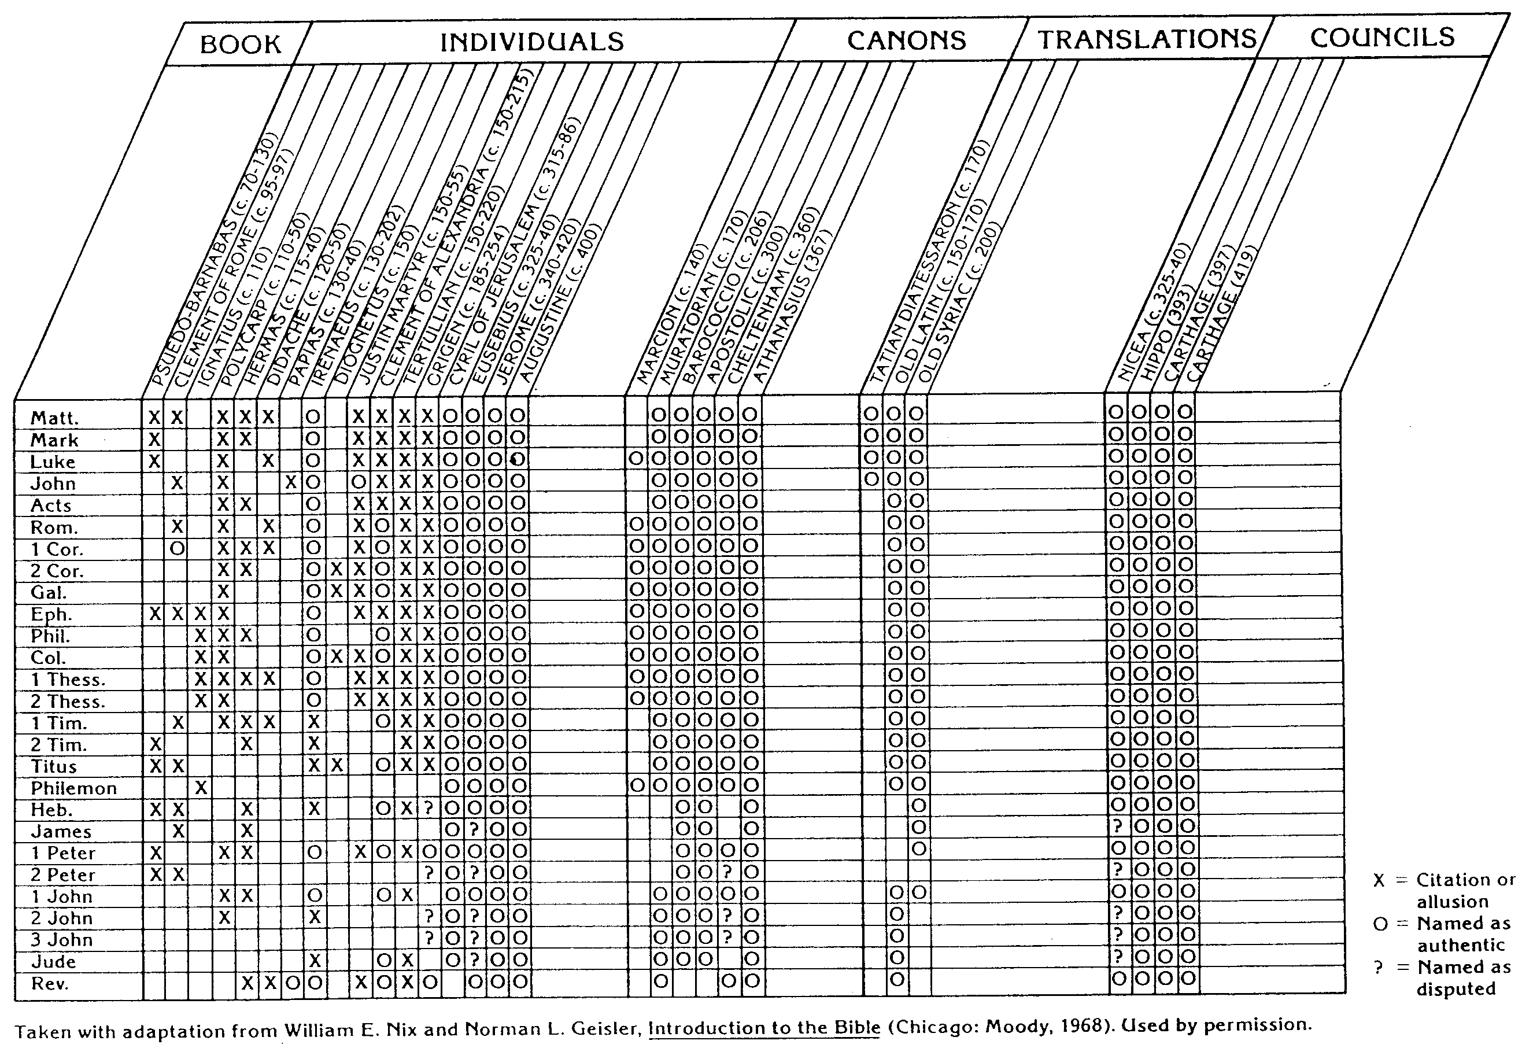
The New Testament Canon During the First Four Centuries
H. Wayne House
36

Slide 51
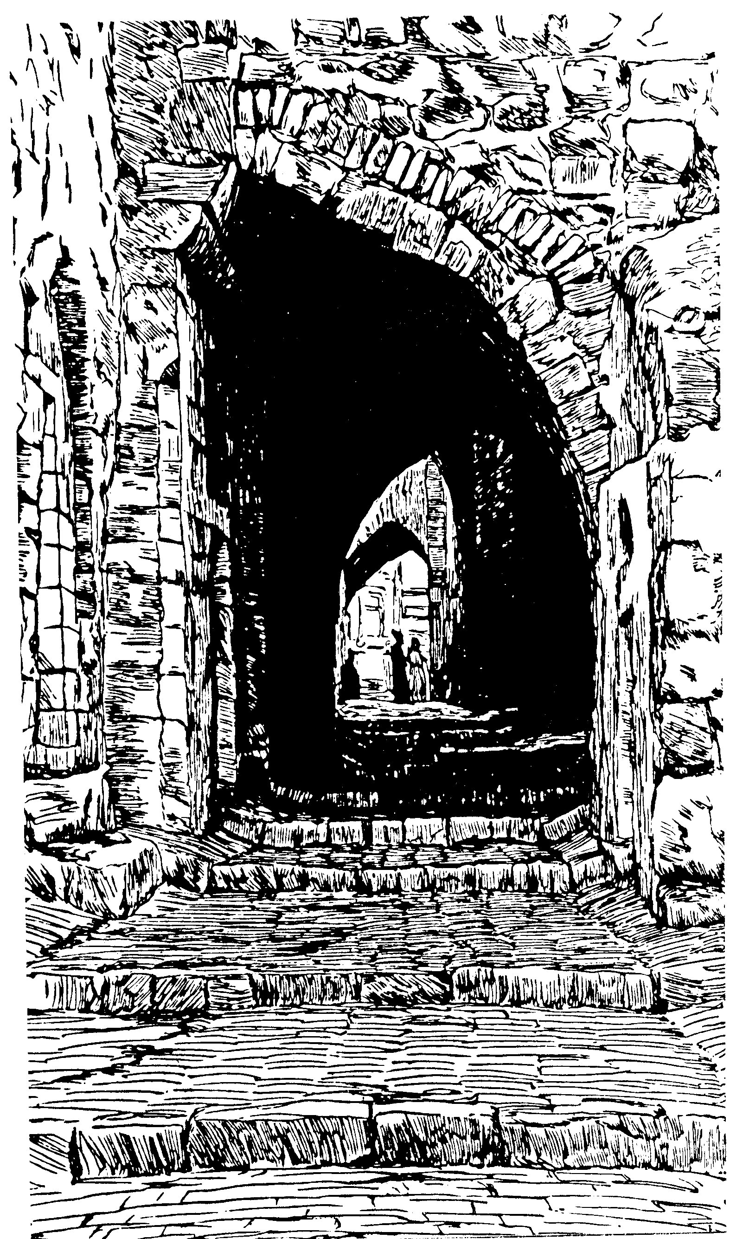
New
Testament
Chronology

Slide 52
Dating the Birth of Christ
56
Date of Birth: ca. December 5 BC/January 4 BC
Jesus was born between these two dates:
Census of Quirinius/Cyrenius (Luke 2:1-5)
Death of
Herod the Great
(Matt. 2:1; Luke 1:5)
6 BC
29 March-11 April
4 BC
Harold W. Hoehner, Chronological Aspects of the Life of Christ (Zondervan, 1977), 114

Slide 53
Dating the Start of Christ's Ministry
56
Commencement of Ministry: ca. Autumn AD 29
Jesus probably began his ministry between these two dates:
15th YEAR OF THE REIGN OF TIBERIUS*
(Luke 3:1-3)
19 August
AD 28
31 December
AD 29
*Reckoned from either the Julian Calendar or Tiberius Regnal Year
Harold W. Hoehner, Chronological Aspects of the Life of Christ (Zondervan, 1977), 114

Slide 54
Thời gian chức vụ của Chúa Jesus
56
Mùa Thu SC 29 – 3 Tháng Tư SC 33 (3.5 năm)
Chỉ có Giăng chú ý đến ba lễ Vượt Qua
Đầu chức vụ
Vượt Qua #1
7 Tháng Tư,
SC 30
Vượt Qua #2
Vượt Qua #3
25, Tháng Tư
SC 32
Vượt Qua #4
3 Tháng Tư,
SC 33
Mùa Thu
SC 29
Gi 2:13, 23
Giăng không nhắc đến
Mác 2:23-28
Luca 6:1-5
Mathiơ 12:1-8
Gi 6:4
Gi 11:55–12:1
Harold W. Hoehner, Chronological Aspects of the Life of Christ (Zondervan, 1977), 114
Notes:
Christ's 3½ year ministry spanned four Passovers. However, the Synoptics mention only one Passover (#2 on this timeline), which could give the impression of only a year-old ministry. John fills in the details, though, by showing three other Passovers not mentioned by Matthew, Mark, or Luke.

Slide 55
Chronology of Jesus & Acts
38a
4 BC
1 BC
AD 1
14
29
30
33
35
Jesus
Born
–1 year–
Tiberius
Crowned
15th Yr.
Tiberius
–
John &
Jesus
Jesus
Died
Paul
Believed
“In the 15th year of Tiberius… John preached” (Luke 3:1)
32-33 years
“Now Jesus himself was about 30 years old when he began his ministry” (Luke 3:23)

Slide 56
Age of Jesus
When He Began His Ministry
38b
“Now Jesus himself was about 30 years old when he began his ministry” (Luke 3:23)
1yr
3 yrs
28 / 29 years
4 3 2 1 1 2 3 4 5 6 7 8 ……………………………………………….…………………… 26 27 28 29
BC AD
3 + 1 + 28 = 32 years (Non-inclusive of AD 29)
3 + 1 + 29 = 33 years (Inclusive of AD 29)
Adapted from Michele Ang (NT Survey student, SBC, 2006)

Slide 57

Paul's First & Second Missionary Journeys
138-39

Slide 58
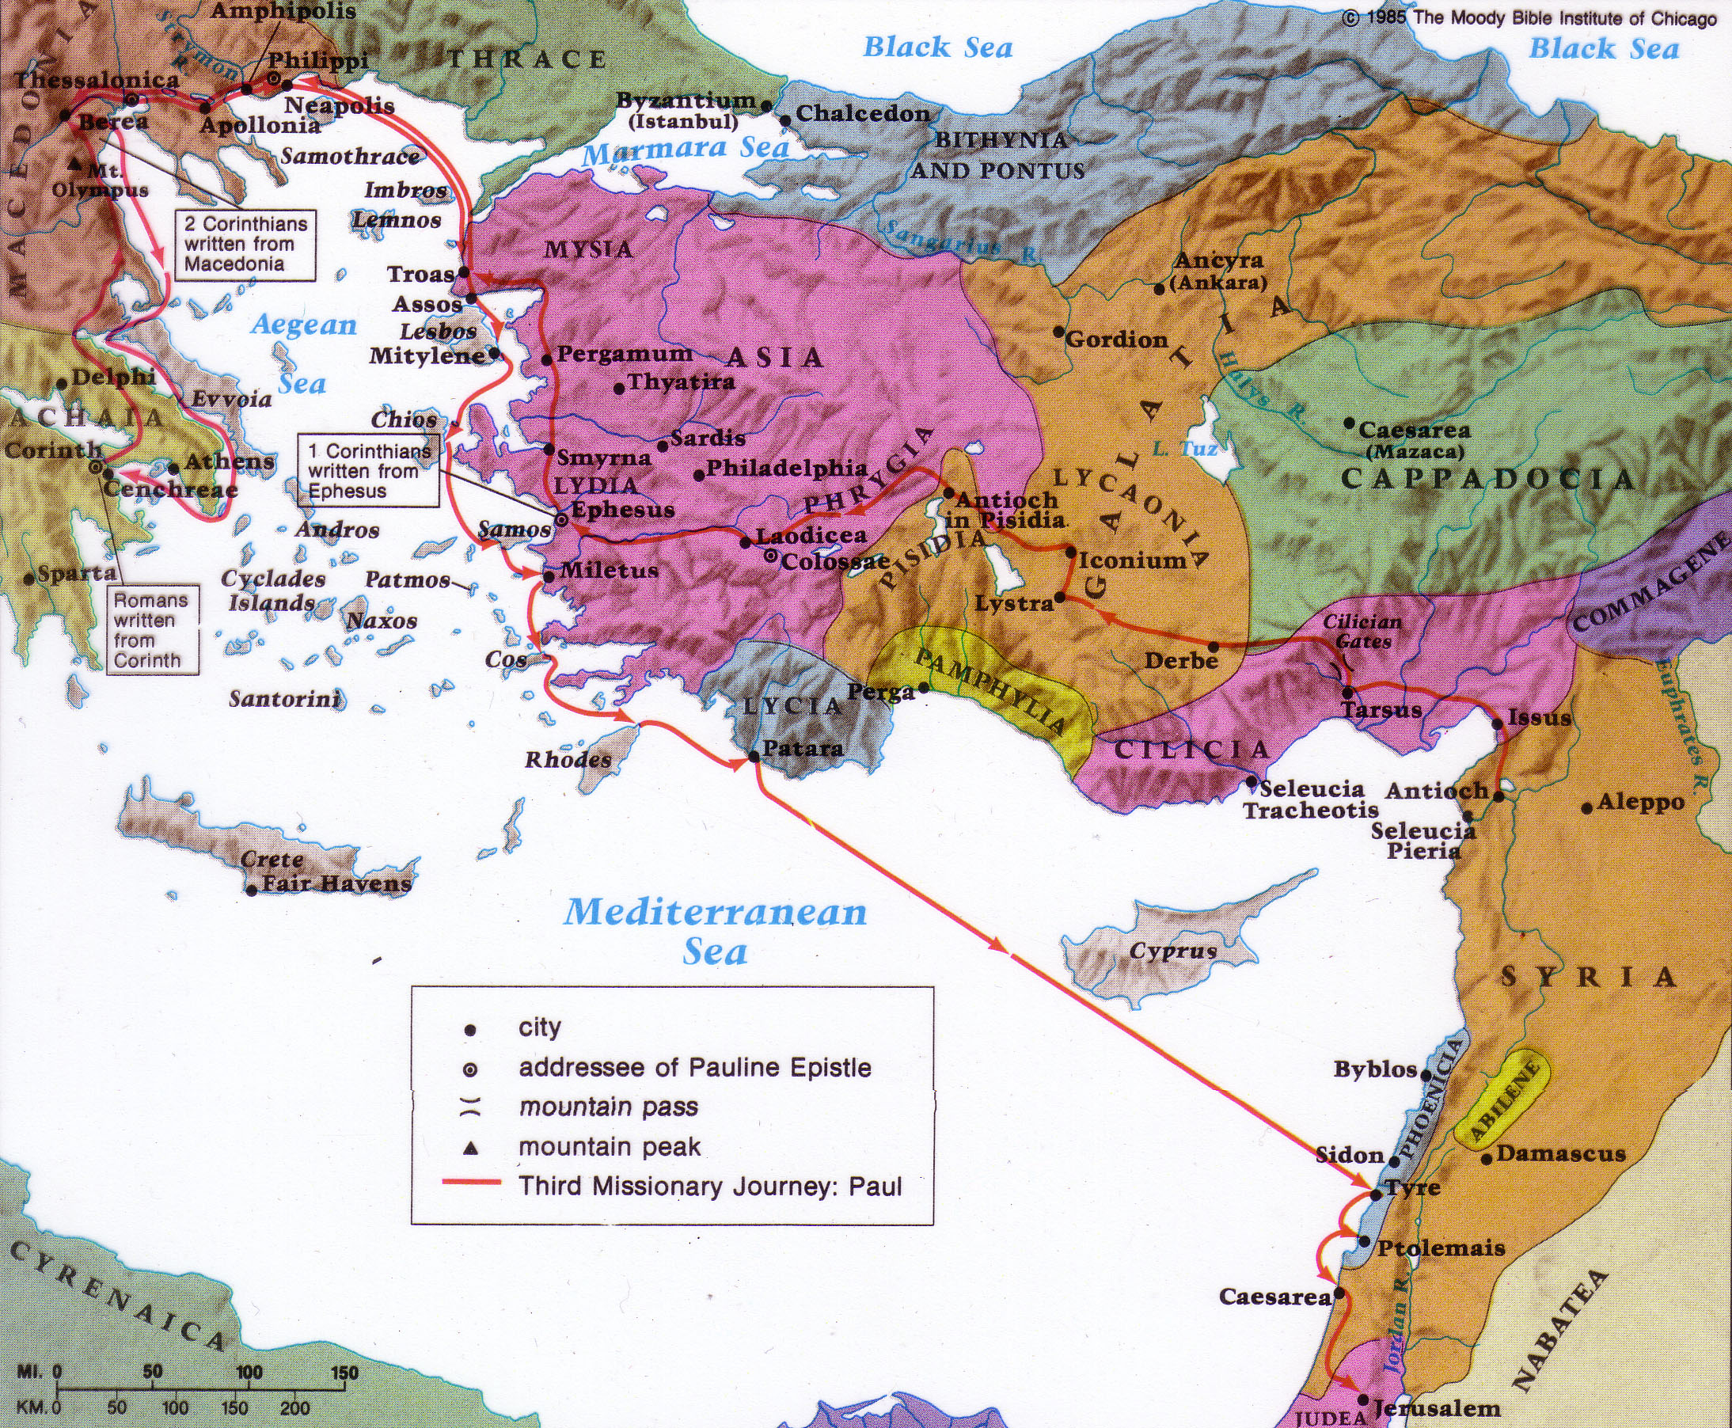
Paul's Third Missionary Journey
140

Slide 59

Cơ Đốc Học trong Thư Tín Lao Tù
201a
 | Christ là… | Tiêu điểm | Giải thích
Êphêsô | Đầu | Sự Hiệp Một của Đấng Christ | Christ phá vỡ bức tường ngăn cách các tín hữu
Philip | Gương mẫu | Thái độ của Đấng Christ | Christ làm gương trong việc xử lý khó khăn
Côlôse | Đức Chúa Trời | Thần tánh của Đấng Christ | Christ vượt trỗi hơn các triết thuyết của con người
Philêmôn | Đấng Giải hòa | Sự Tha thứ của Christ | Christ giải hòa tín hữu với Đức Chúa Trời và với nhau

Slide 60
Áp dụng Thư tín Lao tù
202
Thư | Vấn đề của TK 1 | vấn đề của TK 21 | Giải pháp (Chủ đề)
Êphêsô | Mâu thuẫn Dothái –Dân Ngoại (“Chúng tôi chủ nghĩa”) | Chỉ Người Việt Chỉ người Tin Lành Chỉ dành cho nam giới | Thừa nhận sự hiệp một của Cơ-đốc-nhân (4:3)
Philíp | Bắt bớ Tù đày Chết chóc | Bất tiện của chức vụ: thì giờ,ngủ, giải trí | Bắt chước thái độ của Đấng Christ (2:5)
Côlôse | Chối bỏ thần tánh của Đấng Christ | Phái Thời đại Mới | Công bố Thần tánh của Christ (2:9)
Philêmôn | Chủ/Tớ (“Tôi Chủ nghĩa”) | Tha thứ Chủ/Nhân công | Phục hồi mối quan hệ (c.17-18)

Slide 61
Bạn phản ứng thế nào trong Thử thách?
201
Bạn nói… | Chiến lược | Tính khí | Thư tín
“Tôi đúng!” | Lấn qua | Nóng tính | Êphêsô
“sao lại là tôi?” | Buồn bã | U sầu | Philíp
“tôi chỉ lọt qua” | Thỏa hiệp | Lạc quan | Côlôse
“Rồi sẽ qua thôi” | Mặc kệ | Thản nhiên | Philêmôn

Slide 62
NT Overview (Books & Key Words)
38
124
39-41
“To the remotest part of the earth” (Acts 1:8)
Acts 9 13 14 15 16 18 21 27 28
Apr 48-
Sep 49
1
Galatia
Apr 50-
Sep 52
2
Aegean
Spr 53-
May 57
3
Asia
Feb 60-
Mar 62
1
Rome
Spr 62-
Fall 67
4
Spain
Aut 67-
Spr 68
2
Rome
Summer 35-
37
Damascus
Antioch
May 57-
Aug 59
Trials
Fall 49
The
Council
Spring 68
Expansion of Church
35 48 49 50 52 53 57 60 62 67 68 95
Matt
Kingdom
Luke
Sov 1
Acts
Sov 2
Mark
Disciple
John
Believe
Gal
Justify
1 Thess
Rapture
1 Cor
Eph
Unity
1 Tim
Order
2 Tim
Doctrine
Jude
Sanctify
Pretenders
James
Works
2 Thess
Tribulation
2 Cor
Col
Deity
Titus
Conduct
Heb
Super
1 John
Apostle
Love
Romans
Philem
1 Pet
Suffering
2 John
Righteous
Forgive
Limits
Gospels & Acts
Phil
Attitude
2 Pet
Knowledge
3 John
Mission
1234
Journeys
Rev
Pauline Epistles
Triumph
General Epistles
Rome
Imprisonments
Books by Category & Key Words

Slide 63
NT Overview (Pauline Books + Key Words)
38
124
39-41
“To the remotest part of the earth” (Acts 1:8)
Acts 9 13 14 15 16 18 21 27 28
Apr 48-
Sep 49
1
Galatia
Apr 50-
Sep 52
2
Aegean
Spr 53-
May 57
3
Asia
Feb 60-
Mar 62
1
Rome
Spr 62-
Fall 67
4
Spain
Aut 67-
Spr 68
2
Rome
Summer 35-
37
Damascus
Antioch
May 57-
Aug 59
Trials
Fall 49
The
Council
Spring 68
Expansion of Church
35 48 49 50 52 53 57 60 62 67 68 95
Matt
Kingdom
Luke
Sov 1
Acts
Sov 2
Mark
Disciple
John
Believe
Gal
Justify
1 Thess
Rapture
1 Cor
Eph
Unity
1 Tim
Order
2 Tim
Sanctify
Doctrine
2 Thess
Tribulation
2 Cor
Col
Deity
Titus
Apostle
Conduct
Romans
Philem
Righteous
Forgive
Gospels & Acts
Phil
Attitude
Pauline Epistles
1234
Journeys
Rome
Imprisonments
Pauline Books + Key Words

Slide 64
NT Overview (Key Words)
38
124
39-41
“To the remotest part of the earth” (Acts 1:8)
Acts 9 13 14 15 16 18 21 27 28
Apr 48-
Sep 49
1
Galatia
Apr 50-
Sep 52
2
Aegean
Spr 53-
May 57
3
Asia
Feb 60-
Mar 62
1
Rome
Spr 62-
Fall 67
4
Spain
Aut 67-
Spr 68
2
Rome
Summer 35-
37
Damascus
Antioch
May 57-
Aug 59
Trials
Fall 49
The
Council
Spring 68
Expansion of Church
35 48 49 50 52 53 57 60 62 67 68 95
Matt
Kingdom
Luke
Sov 1
Acts
Sov 2
Mark
Disciple
John
Believe
Gal
Justify
1 Thess
Rapture
1 Cor
Eph
Unity
1 Tim
Order
2 Tim
Doctrine
Jude
Sanctify
Pretenders
James
Works
2 Thess
Tribulation
2 Cor
Col
Deity
Titus
Conduct
Heb
Super
1 John
Apostle
Love
Romans
Philem
1 Pet
Suffering
2 John
Righteous
Forgive
Limits
Gospels & Acts
Phil
Attitude
2 Pet
Knowledge
3 John
Mission
1234
Journeys
Rev
Pauline Epistles
Triumph
General Epistles
Rome
Imprisonments
Key Words

Slide 65
NT Overview (History Key Words)
38
124
39-41
“To the remotest part of the earth” (Acts 1:8)
Acts 9 13 14 15 16 18 21 27 28
Apr 48-
Sep 49
1
Galatia
Apr 50-
Sep 52
2
Aegean
Spr 53-
May 57
3
Asia
Feb 60-
Mar 62
1
Rome
Spr 62-
Fall 67
4
Spain
Aut 67-
Spr 68
2
Rome
Summer 35-
37
Damascus
Antioch
May 57-
Aug 59
Trials
Fall 49
The
Council
Spring 68
Expansion of Church
35 48 49 50 52 53 57 60 62 67 68 95
Matt
Kingdom
Luke
Sov 1
Acts
Sov 2
Mark
Disciple
John
Believe
Gospels & Acts
1234
Journeys
Rome
Imprisonments
History Key Words

Slide 66
NT Overview (Pauline Key Words)
38
124
39-41
“To the remotest part of the earth” (Acts 1:8)
Acts 9 13 14 15 16 18 21 27 28
Apr 48-
Sep 49
1
Galatia
Apr 50-
Sep 52
2
Aegean
Spr 53-
May 57
3
Asia
Feb 60-
Mar 62
1
Rome
Spr 62-
Fall 67
4
Spain
Aut 67-
Spr 68
2
Rome
Summer 35-
37
Damascus
Antioch
May 57-
Aug 59
Trials
Fall 49
The
Council
Spring 68
Expansion of Church
35 48 49 50 52 53 57 60 62 67 68 95
Matt
Kingdom
Luke
Sov 1
Acts
Sov 2
Mark
Disciple
John
Believe
Gal
Justify
1 Thess
Rapture
1 Cor
Eph
Unity
1 Tim
Order
2 Tim
Sanctify
Doctrine
2 Thess
Tribulation
2 Cor
Col
Deity
Titus
Apostle
Conduct
Romans
Philem
Righteous
Forgive
Gospels & Acts
Phil
Attitude
Pauline Epistles
1234
Journeys
Rome
Imprisonments
Pauline Key Words

Slide 67
NT Overview (Missionary Key Words)
38
124
39-41
“To the remotest part of the earth” (Acts 1:8)
Acts 9 13 14 15 16 18 21 27 28
Apr 48-
Sep 49
1
Galatia
Apr 50-
Sep 52
2
Aegean
Spr 53-
May 57
3
Asia
Feb 60-
Mar 62
1
Rome
Spr 62-
Fall 67
4
Spain
Aut 67-
Spr 68
2
Rome
Summer 35-
37
Damascus
Antioch
May 57-
Aug 59
Trials
Fall 49
The
Council
Spring 68
Expansion of Church
35 48 49 50 52 53 57 60 62 67 68 95
Matt
Kingdom
Luke
Sov 1
Acts
Sov 2
Mark
Disciple
John
Believe
Gal
Justify
1 Thess
Rapture
1 Cor
Sanctify
2 Thess
Tribulation
2 Cor
Apostle
Romans
Righteous
Gospels & Acts
Pauline Epistles
1234
Journeys
Rome
Imprisonments
Pauline Missionary & Key Words

Slide 68
NT Overview (Missionary + Key Words)
38
124
39-41
“To the remotest part of the earth” (Acts 1:8)
Acts 9 13 14 15 16 18 21 27 28
Apr 48-
Sep 49
1
Galatia
Apr 50-
Sep 52
2
Aegean
Spr 53-
May 57
3
Asia
Feb 60-
Mar 62
1
Rome
Spr 62-
Fall 67
4
Spain
Aut 67-
Spr 68
2
Rome
Summer 35-
37
Damascus
Antioch
May 57-
Aug 59
Trials
Fall 49
The
Council
Spring 68
Expansion of Church
35 48 49 50 52 53 57 60 62 67 68 95
Matt
Kingdom
Luke
Sov 1
Acts
Sov 2
Mark
Disciple
John
Believe
Gal
Justify
1 Thess
Rapture
1 Cor
Sanctify
2 Thess
Tribulation
2 Cor
Apostle
Romans
Righteous
Gospels & Acts
Pauline Epistles
1234
Journeys
Rome
Imprisonments
Pauline Missionary + Key Words

Slide 69
NT Overview (Key Words)
38
124
39-41
“To the remotest part of the earth” (Acts 1:8)
Acts 9 13 14 15 16 18 21 27 28
Apr 48-
Sep 49
1
Galatia
Apr 50-
Sep 52
2
Aegean
Spr 53-
May 57
3
Asia
Feb 60-
Mar 62
1
Rome
Spr 62-
Fall 67
4
Spain
Aut 67-
Spr 68
2
Rome
Summer 35-
37
Damascus
Antioch
May 57-
Aug 59
Trials
Fall 49
The
Council
Spring 68
Expansion of Church
35 48 49 50 52 53 57 60 62 67 68 95
Matt
Kingdom
Luke
Sov 1
Acts
Sov 2
Mark
Disciple
John
Believe
Gal
Justify
1 Thess
Rapture
1 Cor
Eph
Unity
1 Tim
Order
2 Tim
Doctrine
Jude
Sanctify
Pretenders
James
Works
2 Thess
Tribulation
2 Cor
Col
Deity
Titus
Conduct
Heb
Super
1 John
Apostle
Love
Romans
Philem
1 Pet
Suffering
2 John
Righteous
Forgive
Limits
Gospels & Acts
Phil
Attitude
2 Pet
Knowledge
3 John
Mission
1234
Journeys
Rev
Pauline Epistles
Triumph
General Epistles
Rome
Imprisonments
Key Words

Slide 70
NT Overview (by Category)
38
124
39-41
“To the remotest part of the earth” (Acts 1:8)
Acts 9 13 14 15 16 18 21 27 28
Apr 48-
Sep 49
1
Galatia
Apr 50-
Sep 52
2
Aegean
Spr 53-
May 57
3
Asia
Feb 60-
Mar 62
1
Rome
Spr 62-
Fall 67
4
Spain
Aut 67-
Spr 68
2
Rome
Summer 35-
37
Damascus
Antioch
May 57-
Aug 59
Trials
Fall 49
The
Council
Spring 68
Expansion of Church
35 48 49 50 52 53 57 60 62 67 68 95
Matt
Luke
Acts
Mark
John
Gal
1 Thess
1 Cor
Eph
1 Tim
2 Tim
Jude
James
2 Thess
2 Cor
Col
Titus
Heb
1 John
Romans
Philem
1 Pet
2 John
Gospels & Acts
Phil
2 Pet
3 John
Pauline Epistles
1234
Journeys
Rev
General Epistles
Rome
Imprisonments
By category

Slide 71
NT Overview (History)
38
124
39-41
“To the remotest part of the earth” (Acts 1:8)
Acts 9 13 14 15 16 18 21 27 28
Apr 48-
Sep 49
1
Galatia
Apr 50-
Sep 52
2
Aegean
Spr 53-
May 57
3
Asia
Feb 60-
Mar 62
1
Rome
Spr 62-
Fall 67
4
Spain
Aut 67-
Spr 68
2
Rome
Summer 35-
37
Damascus
Antioch
May 57-
Aug 59
Trials
Fall 49
The
Council
Spring 68
Expansion of Church
35 48 49 50 52 53 57 60 62 67 68 95
Matt
Luke
Acts
Mark
John
Gospels & Acts
1234
Journeys
Rome
Imprisonments
Gospels & Acts

Slide 72
NT Overview (Paul's Letters)
38
124
39-41
“To the remotest part of the earth” (Acts 1:8)
Acts 9 13 14 15 16 18 21 27 28
Apr 48-
Sep 49
1
Galatia
Apr 50-
Sep 52
2
Aegean
Spr 53-
May 57
3
Asia
Feb 60-
Mar 62
1
Rome
Spr 62-
Fall 67
4
Spain
Aut 67-
Spr 68
2
Rome
Summer 35-
37
Damascus
Antioch
May 57-
Aug 59
Trials
Fall 49
The
Council
Spring 68
Expansion of Church
35 48 49 50 52 53 57 60 62 67 68 95
Matt
Luke
Acts
Mark
John
Gal
1 Thess
1 Cor
Eph
1 Tim
2 Tim
2 Thess
2 Cor
Col
Titus
Missionary
Pastoral
Romans
Philem
Gospels & Acts
Phil
Pauline Epistles
1234
Journeys
Prison
Rome
Imprisonments
Pauline

Slide 73
NT Overview (General Epistles)
38
124
39-41
“To the remotest part of the earth” (Acts 1:8)
Acts 9 13 14 15 16 18 21 27 28
Apr 48-
Sep 49
1
Galatia
Apr 50-
Sep 52
2
Aegean
Spr 53-
May 57
3
Asia
Feb 60-
Mar 62
1
Rome
Spr 62-
Fall 67
4
Spain
Aut 67-
Spr 68
2
Rome
Summer 35-
37
Damascus
Antioch
May 57-
Aug 59
Trials
Fall 49
The
Council
Spring 68
Expansion of Church
35 48 49 50 52 53 57 60 62 67 68 95
Matt
Luke
Acts
Mark
John
Gal
1 Thess
1 Cor
Eph
1 Tim
2 Tim
Jude
James
2 Thess
2 Cor
Col
Titus
Heb
1 John
Romans
Philem
1 Pet
2 John
Gospels & Acts
Phil
2 Pet
3 John
Pauline Epistles
1234
Journeys
Rev
General Epistles
Rome
Imprisonments
By category

Slide 74
NT Overview (General + Key Words)
38
124
39-41
“To the remotest part of the earth” (Acts 1:8)
Acts 9 13 14 15 16 18 21 27 28
Apr 48-
Sep 49
1
Galatia
Apr 50-
Sep 52
2
Aegean
Spr 53-
May 57
3
Asia
Feb 60-
Mar 62
1
Rome
Spr 62-
Fall 67
4
Spain
Aut 67-
Spr 68
2
Rome
Summer 35-
37
Damascus
Antioch
May 57-
Aug 59
Trials
Fall 49
The
Council
Spring 68
Expansion of Church
35 48 49 50 52 53 57 60 62 67 68 95
Matt
Kingdom
Luke
Sov 1
Acts
Sov 2
Mark
Disciple
John
Believe
Gal
Justify
1 Thess
Rapture
1 Cor
Eph
Unity
1 Tim
Order
2 Tim
Doctrine
Jude
Sanctify
Pretenders
James
Works
2 Thess
Tribulation
2 Cor
Col
Deity
Titus
Conduct
Heb
Super
1 John
Apostle
Love
Romans
Philem
1 Pet
Suffering
2 John
Righteous
Forgive
Limits
Gospels & Acts
Phil
Attitude
2 Pet
Knowledge
3 John
Mission
1234
Journeys
Rev
Pauline Epistles
Triumph
General Epistles
Rome
Imprisonments
General Epistles + Key Words

Slide 75
NT Overview (Chronological)
38
124
39-41
“To the remotest part of the earth” (Acts 1:8)
Acts 9 13 14 15 16 18 21 27 28
Apr 48-
Sep 49
1
Galatia
Apr 50-
Sep 52
2
Aegean
Spr 53-
May 57
3
Asia
Feb 60-
Mar 62
1
Rome
Spr 62-
Fall 67
4
Spain
Aut 67-
Spr 68
2
Rome
Summer 35-
37
Damascus
Antioch
May 57-
Aug 59
Trials
Fall 49
The
Council
Spring 68
Expansion of Church
35 48 49 50 52 53 57 60 62 67 68 95
Matt
Luke
Acts
Mark
John
Gal
1 Thess
1 Cor
Eph
1 Tim
2 Tim
Jude
James
2 Thess
2 Cor
Col
Titus
Heb
1 John
Romans
Philem
1 Pet
2 John
Gospels & Acts
Phil
2 Pet
3 John
Pauline Epistles
1234
Journeys
Rev
General Epistles
Rome
Imprisonments
Chronological

Slide 76
The General Epistles
“Unto the uttermost part of the earth …” (Acts 13-28)
13 14 15 16 18 19 21 22 28
Apr 48-Sep 49
1
Galatia
Apr 50-Sep 52
2
Macedonia
Achaia
Greece
Spr 53-May 57
3
Asia
Feb 60-Mar 62
1
Rome
Aut 67-Spr 68
2
Rome
Autumn 49
Jerusalem
Council
May 57-Aug 59
Trials
Spr 62-Aut 67
Freedom from
Bonds
Spring 68
Expansion of Church
48 49 50 53 57 60 62 67 68 95
Galatians
1 Thess
1 Corinth
Ephesians
1 Tim
2 Tim
1 John
Ephesus
85-95
2 Thess
2 Corinth
Colossians
Titus
James
Jerusalem?
45-50?
Romans
Philemon
1 Peter
Rome
64
Hebrews
Unknown
67
2 John
Ephesus
85-95
Philippians
2 Peter
Rome
64
Jude
Unknown
67-68
3 John
Ephesus
85-95
Rev
Patmos
95-96
July 64
2 Sep 70

